Slide 2
7. Nghe – Viết

Slide 3
7, Nghe – Viết
Lùi vào 2 ô ly
Các bạn cùng thỏ đi theo hướng
có tiếng gọi. Cả nhóm về được nhà.

Slide 4
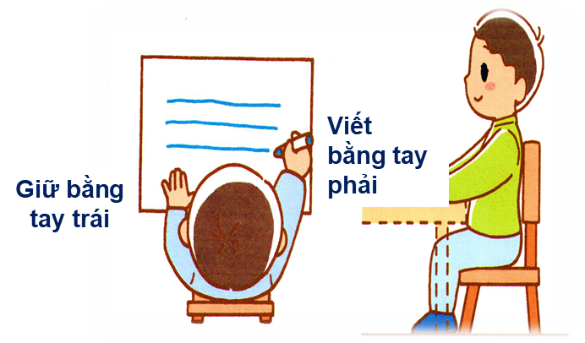
Lưu ý về tư thế ngồi viết
Thẳng lưng, chân đặt đúng vị trí
Khoảng cách từ mắt đến vở 25 – 30cm
1 tay cầm viết, 1 tay giữ trang vở

Slide 5
Tiêu chí đánh giá
1. Sai không quá 5 lỗi
2. Chữ viết rõ ràng, sạch đẹp
3. Trình bày đúng hình thức

Slide 6
Nghe – viết: Đôi tai xấu xí
Em hãy tự đánh giá phần viết của mình và của bạn

Slide 7
8. Tìm trong hoặc ngoài bài đọc Đôi tai xấu xí từ ngữ có tiếng chửa vần uyt , it , uyêt , iêt
uyt
iêt
it
uyêt
t
3. Tìm từ ngữ:

